Slide 1


TRƯỜNG TIỂU HỌC ÁI MỘ A
Bài giảng điện tử Tiếng Việt lớp 1
Bài: Iên – iêt (tiết 2)

Slide 2
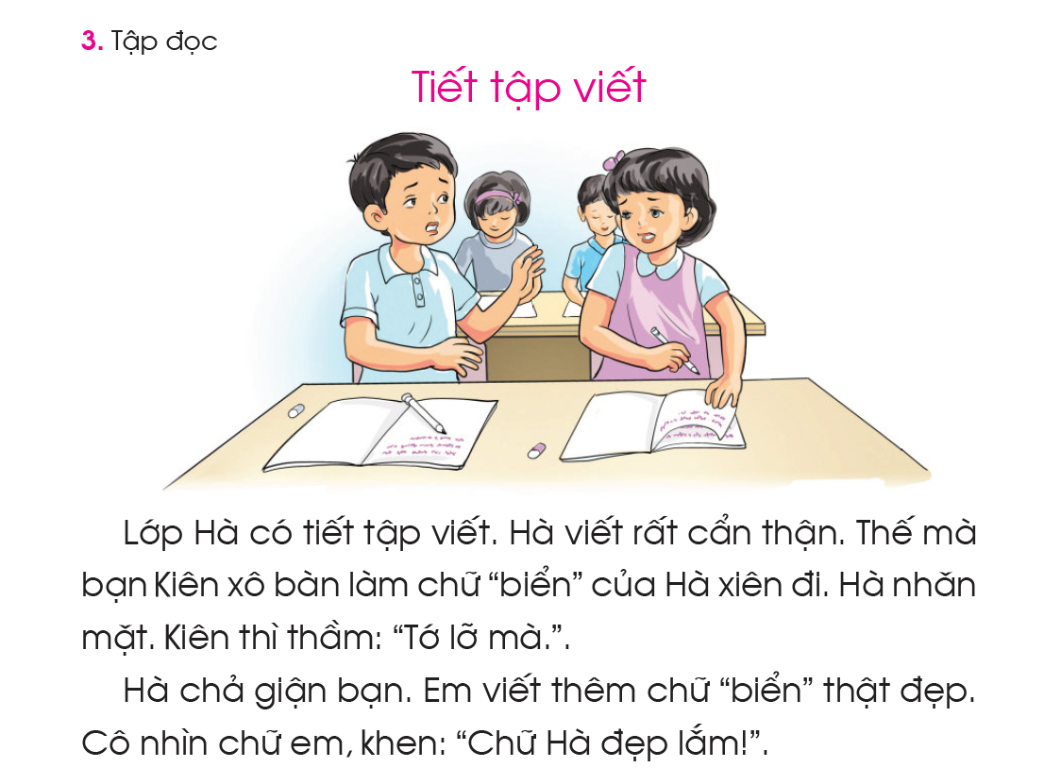
Kiên
Hà

Slide 3
Tiết tập viết

Slide 4
Tiết tập viết

Slide 5
Tiết tập viết
1
2
3
4
5
6
7
8
10
9

Slide 6
Tiết tập viết
1
2

Slide 7
Tiết tập viết

Slide 8
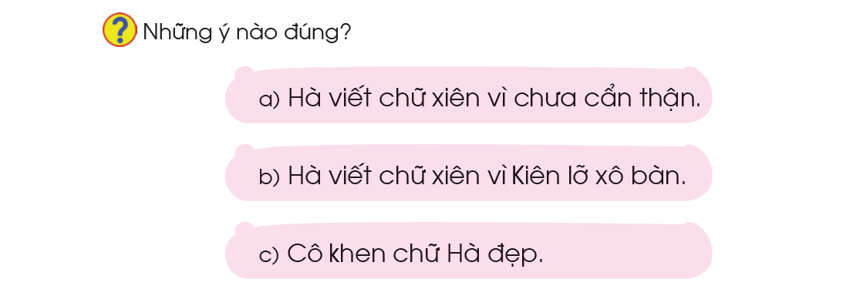

Slide 9



Slide 10
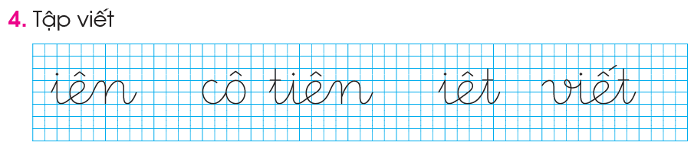

Slide 11





Dặn dò

